Slide 1



ЦУР 12. Ответственное потребление и производство

Slide 2
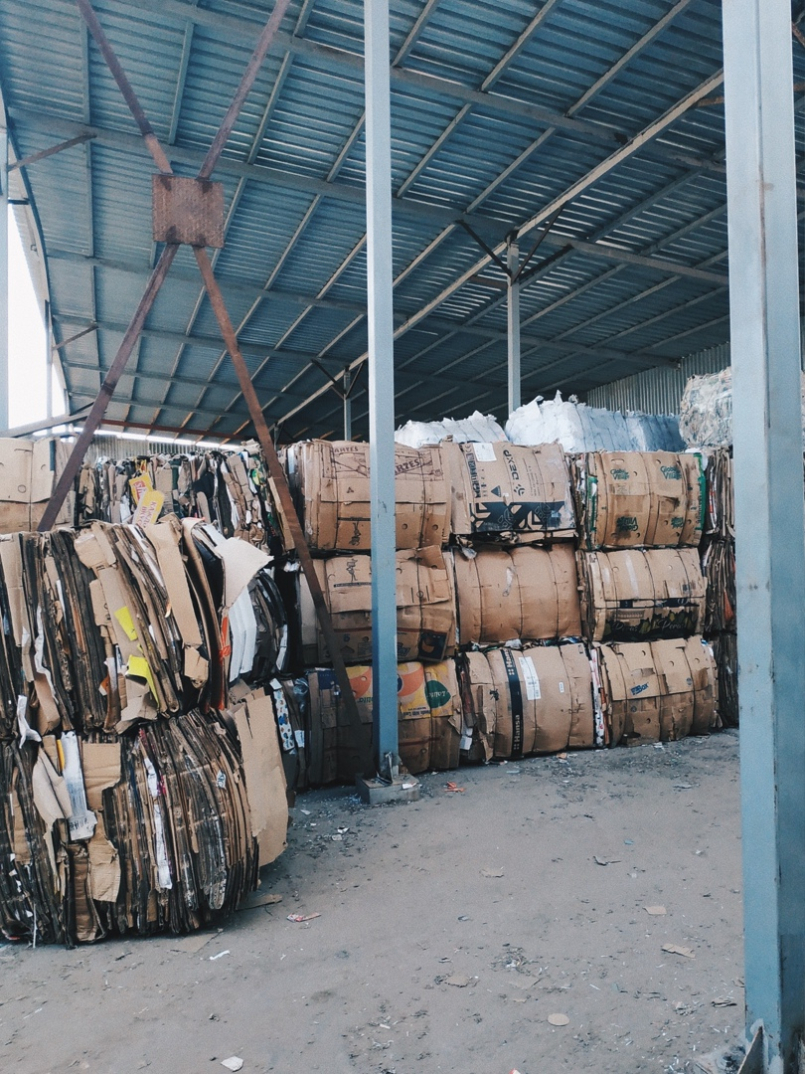


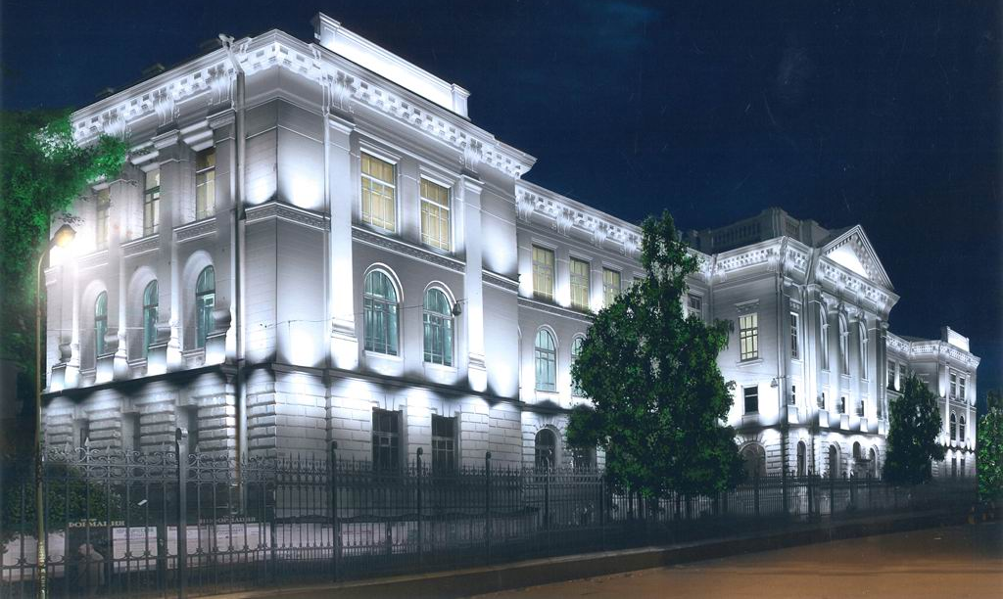
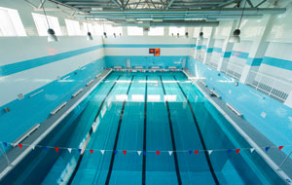
Ответственное потребление в Политехе
Цифры и факты
Акции по сбору макулатуры
Популяризация растительного питания
Пункты раздельного сбора отходов
22 «умных» светильника (международный проект)
~2 млн м3/год – объем повторной и оборотной воды в бассейне

Slide 3
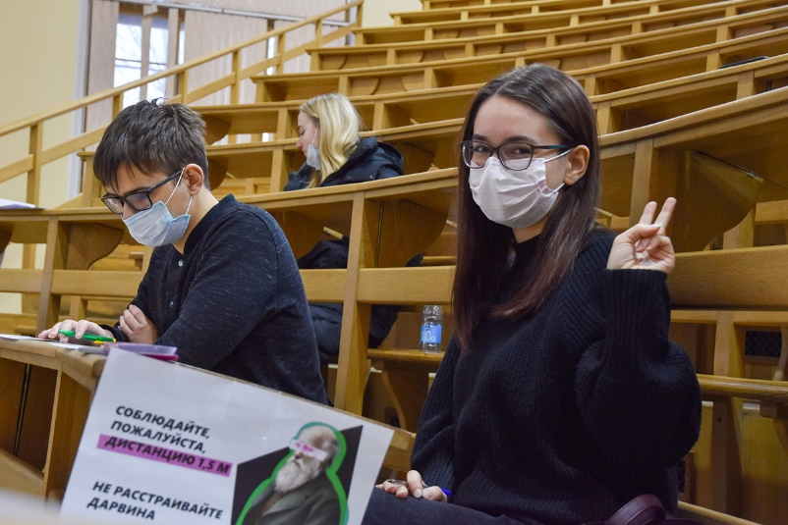
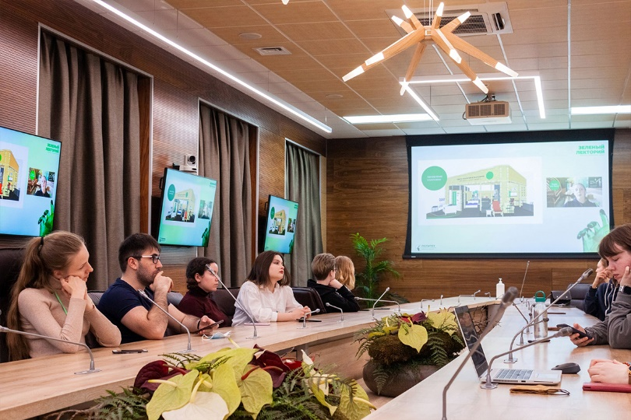
Фестиваль науки «Сайнс день» учит осознанному потреблению
Активный Политех
13 февраля в Политехническом университете отгремел фестиваль науки для студентов, сотрудников университета и их детей – «Сайнс день». Эко-сообщество ReGreen занималось просветительской деятельностью: студенты-активисты организовали для участников фестиваля мастер-классы, для приобретения навыков осознанного потребления. Гости могли сплести эко-мочалки из джута, создать «зеленые» аппликации из материалов на переработку, узнать о раздельном сборе отходов и важности утилизации органики. Гости посмотрели на работу установки по вермикомпостированию – первого модуля проекта по переработке органики и выращиванию микрозелени, работа над которым ведется совместно с Фаблаб Политех.
Источник: https://www.spbstu.ru/media/news/nauka_i_innovatsii/science-day-festival-polytech/?sphrase_id=2195936
«Зеленый лекторий» помог разобраться в вопросах ответственного потребления
Во второй день лектория прошло обсуждение раздельного сбора и переработки отходов под названием «Потреблять нельзя сокращать: бережное отношение к ресурсам». Всеволод АНДРЕЕВ, генеральный директор компании по утилизации отходов «Эресайкл», рассказал, как построить бизнес на переработке отходов, и поделился опытом организации проекта по сбору электроники. Маргарита РЕЗНИКОВА, создатель и идейный вдохновитель экологичного апсайкл-бренда ‘Rishi«, провела выступление об осознанном потреблении одежды и построении бизнеса без вреда для экологии. Наталья ГАЛЕЧЬЯН, директор сети благотворительных магазинов «Спасибо!», рассказала, что делать со старой одеждой и как происходит ее переработка. Также прошла встреча, посвященная теме «Устойчивость как новая бизнес-стратегия: зеленые тренды в предпринимательстве». Александра НАГОРНАЯ, менеджер по устойчивому развитию ИКЕА, раскрыла секреты одной из самых экологичных компаний на российском рынке и рассказала, как стать международным брендом и как производить продукцию с минимальным влиянием на природу.
Источник: https://www.spbstu.ru/media/news/education/zelenyy-lektoriy-pomog-razobratsya-v-ekologicheskikh-voprosakh/?sphrase_id=2195936

Slide 4

Конкурс эко-фотосессий и конкурс «Сбор вторсырья в общежитиях»
Активный Политех
22 апреля Студенческий совет совместно с Центром молодёжных проектов Гармония запустил два конкурса с одним названием «У нас одна планета». Конкурсы, посвящённые ответственному отношению к окружающей среде, позволят студентам встать на путь осознанного потребления и использовать имеющиеся ресурсы без вреда для будущих поколений.
Первый конкурс направлен на привлечение внимания к проблемам экологии с помощью фотографии. Участники должны собрать команду из шести человек, устроить фотосессию, затрагивающую острую экологическую проблему.
В конкурсе номер два в борьбу за самую популярную настольную игру «Монополия» участвовали только общежития СПбПУ. Помощь экологии в этом конкурсе начнётся с раздельного сбора отходов, которые впоследствии пойдут на благо общества – переработку. Участники самым наглядным образом увидят, как отходы становятся ресурсами.
Источник: https://www.spbstu.ru/media/announcements/student-life/competition-eco-photo-sessions-competition-collection-resellers-hostels/

Slide 5
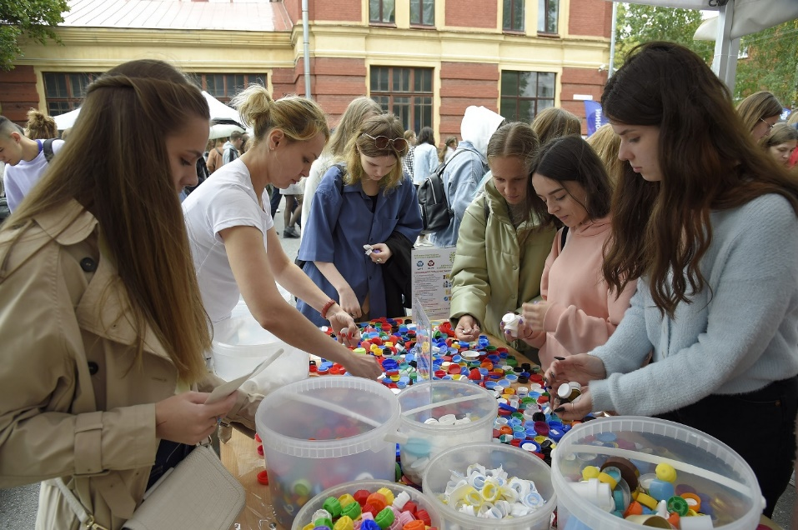
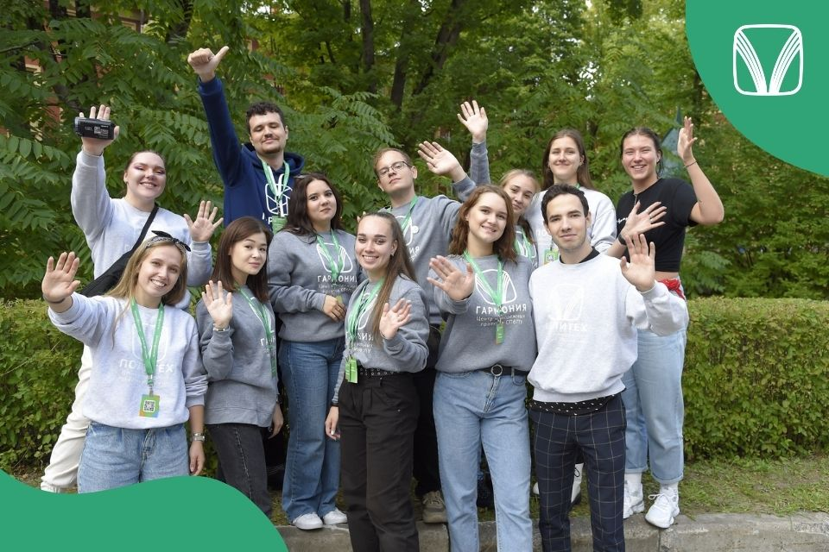
Активный Политех
Крышечки ДоброТЫ
В День знаний в кампусе Политеха прошёл масштабный фестиваль для первокурсников, где ребят ждали разносторонние станции, одной из которых стала зона добровольчества "Быть в Гармонии".
На станции действовали 13 добрых станций, являющихся участниками и партнёрами первой в России университетской экосистемы добровольчества!
От социального - до экологического, от медицинского - до событийного и зооволонтёрства. Свои станции и мастер-классы представили школы и клубы Гармонии. Одной из таких станций была «Крышечки ДоброТы». Гости фестиваля научились сортировать пластик и узнали о навыках осознанного потребления.
#КрышечкиДоброТЫ — эколого-благотворительный проект по сбору пластиковых крышечек в Санкт-Петербурге и Ленинградской области. Цель проекта #КрышечкиДоброТЫ — привлечь детей и взрослых к совместному решению экологических и социальных задач.
За время проекта (более 4х лет) сдано на переработку 110 тонн пластиковых крышек (это свыше 55 000 000 штук или 73 грузовые газели вместимостью 1,5 тонны). На средства, вырученные от сдачи крышечек, оказана помощь 27 подопечным БФ помощи нуждающимся детям Санкт-Петербурга «Солнце» на сумму 1 700 000 тыс. рублей.
Источник: https://kpc.spbstu.ru/news/1_sentyabrya_prodobrovpolitehe/

Slide 6
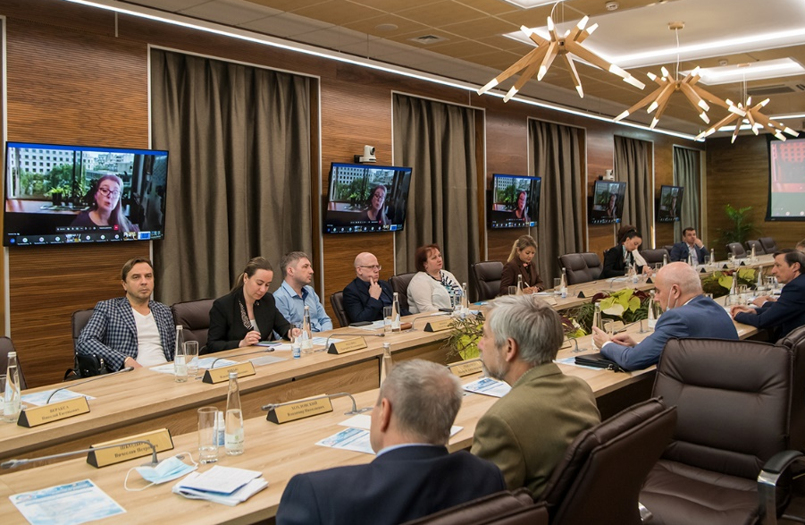
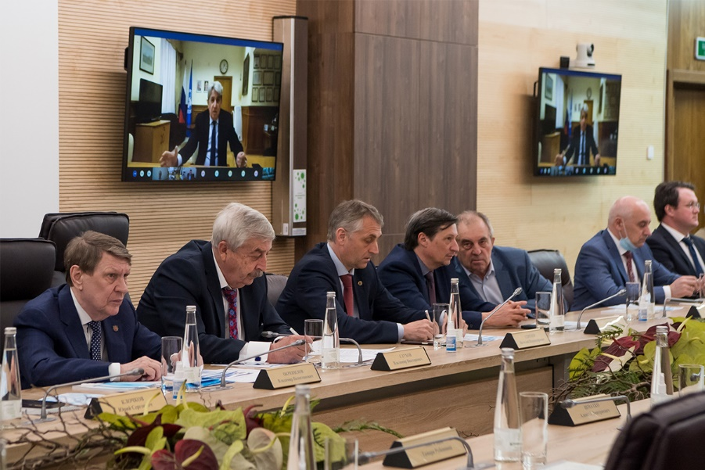
Цифры и факты
Кафедра ЮНЕСКО СПбПУ провела Международную конференцию «Устойчивое развитие. Мировые вызовы»
Мировое научное сообщество все настойчивее предупреждает о серьезнейших проблемах, прежде всего энергетических энергетических и экологических, которые предстоит решать в наступившем столетии. Обсуждаются эти проблемы и на полях Петербургского международного экономического форума (ПМЭФ-2021). 3 июня в СПбПУ в рамках ПМЭФ-2021 прошла Международная конференция «Устойчивое развитие. Мировые вызовы». Организатором выступила кафедра ЮНЕСКО СПбПУ — из более 60-ти кафедр ЮНЕСКО в России она единственная, созданная по тематике «Управление качеством образования в интересах устойчивого развития».
По словам Григория ОРДЖОНИКИДЗЕ (ответственный секретарь Комиссии РФ по делам ЮНЕСКО), в ближайшие годы страны — члены ЮНЕСКО будут выстраивать свою деятельность в соответствии с дорожной картой ООН на период до 2030 года, и на этот период предлагается усилить вклад образования во все 17 целей устойчивого развития (ЦУР).
Проектор по научной работе СПбПУ Виталий СЕРГЕЕВ отметил, что для университета важно следовать повестке как своего региона, так и федеральной, и глобальной мировой, и во всех 17-ти Целях устойчивого развития ООН Политех старается быть активным участником.
Конференция включала четыре секции. Первая секция «Качество жизни. Новая национальная идея» включала 17 докладов. Вторая секция — «Цифровая трансформация. Актуальные задачи. Цифровизация объектов культурного наследия», включала 12 докладов. В рамках третьей секции — «Современные технологические платформы» — прозвучало семь докладов. Четвертая секция — «Международное сотрудничество в интересах устойчивого развития» частично уже прошла ранее в рамках Международной политехнической недели, к ней присоединилось более ста участников и 20 стан.
Источник: https://www.spbstu.ru/media/news/nauka_i_innovatsii/kafedra-yunesko-spbpu-provela-mezhdunarodnuyu-konferentsiyu-ustoychivoe-razvitie-mirovye-vyzovy/?sphrase_id=2198054

Slide 7
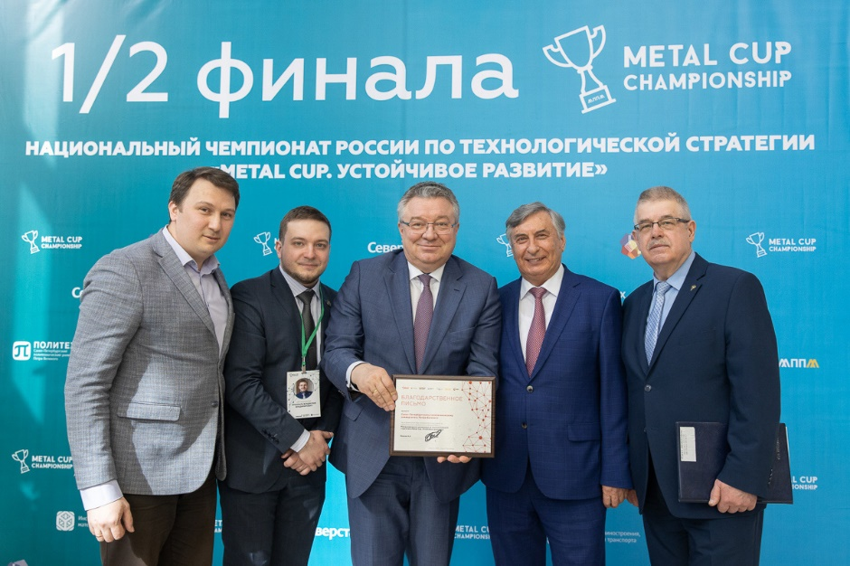
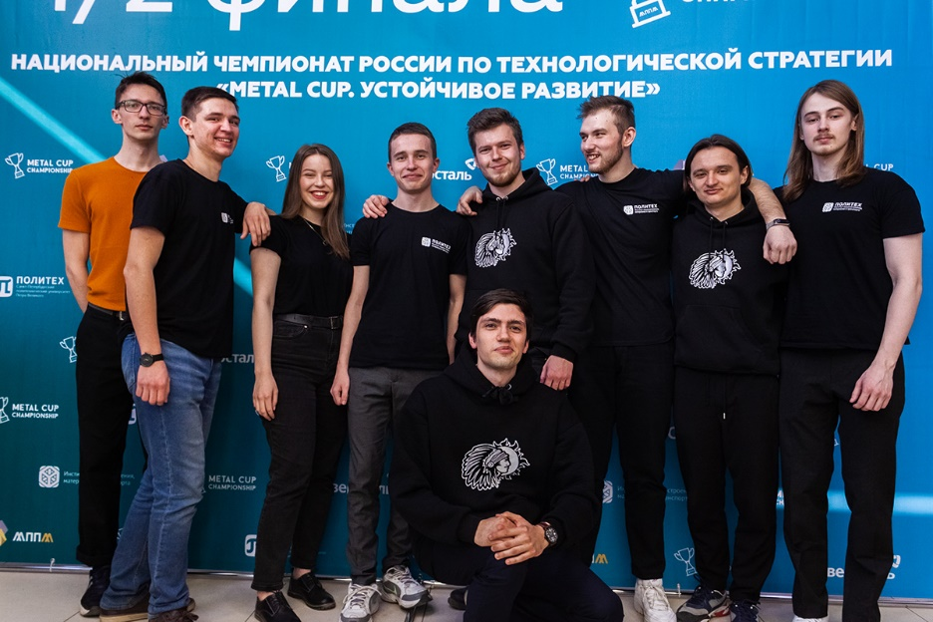
«Metal Cup 2021. Устойчивое развитие»
Активный Политех
Какие решения можно найти в области использования экологически чистых технологий, как снизить уровень загрязнения среды и потребления ресурсов – такие непростые задачи выполняли участники полуфинала Национального чемпионата России по технологической стратегии «Metal Cup 2021. Устойчивое развитие». Кейсы предоставила горнодобывающая и металлургическая компания «Северсталь» – генеральный партнер мероприятия. Соревнования проходили в Санкт-Петербургском политехническом университете Петра Великого 19-20 апреля. За победу боролись 15 команд. Но путевку в финал заслужили только 7.
По условиям кейса, предоставленного ПАО «Северсталь», необходимо было разработать технологические решения производства конечных изделий из стальной продукции в области «зеленого» строительства для обеспечения производства 300 тыс. тонн в течение 3-х лет. Ребята анализировали возможности и потенциал технологического комплекса по производству стали и стальной продукции компании; определяли наиболее перспективные технологии производства продукции в «зеленом» строительстве; оценивали экологические риски и затраты.
Ребята предложили технологию производства перфорированных двутавровых балок, им удалось сократить массу проката на 30% при сохранении его несущей способности. В решении они опирались на работоспособность, экологичность и коммерческий потенциал, старались сделать проект максимально практичным и простым. Политехники уверены, что это и стало причиной высоких оценок жюри.
Источник: https://www.spbstu.ru/media/news/achievements/polytechnics-finalists-national-championship-russia-metal-cup-2021/?sphrase_id=2198077

Slide 8
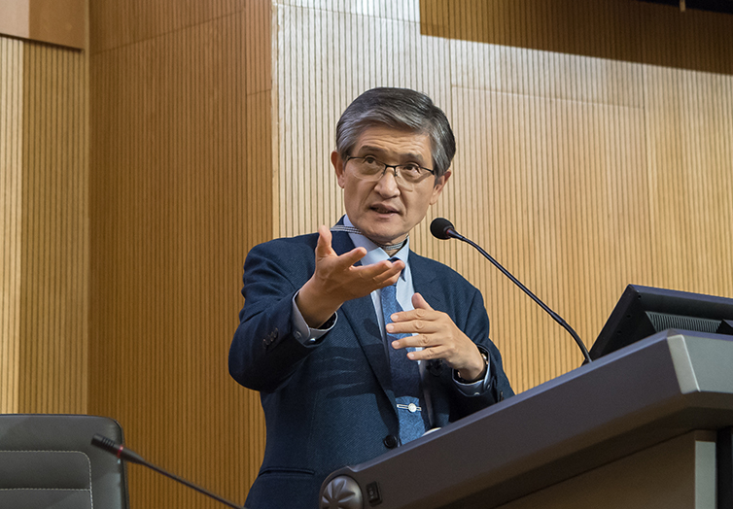
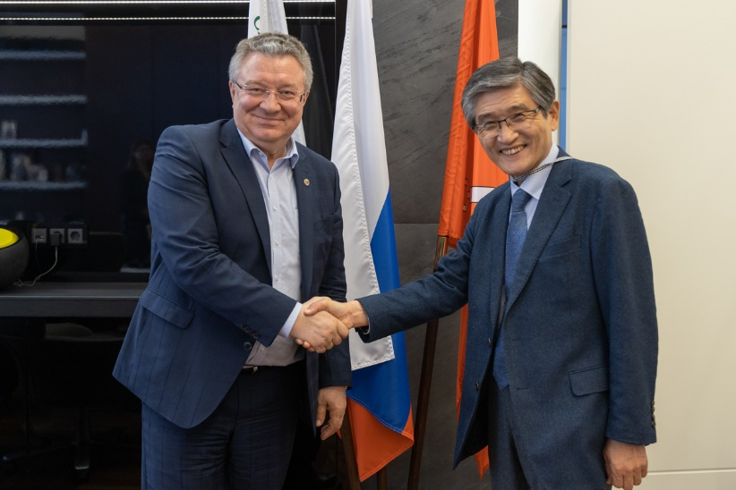
Нобелевский лауреат Рае Квон Чунг рассказал о сценариях развития энергетики
Наука
2 июня лауреат Нобелевской премии мира 2007 года Рае Квонг ЧУНГ выступил в Политехе с лекцией, посвященной будущему «зеленой» энергетики. Мероприятие прошло в рамках ПМЭФ-2021 и Международной конференции «Устойчивое развитие. Мировые вызовы». Организатором конференции, которая пройдет в Санкт-Петербургском политехническом университете Петра Великого 3 июня, является единственная в России кафедра ЮНЕСКО «Управление качеством образования в интересах устойчивого развития», созданная на базе СПбПУ.
Долгое время Рае Квон ЧУНГ являлся главным советником генерального секретаря ООН Пан Ги МУНА по вопросам изменения климата. Также г-н ЧУНГ возглавляет Международный комитет по присуждению премии «Глобальная энергия», является членом Межправительственной группы экспертов по изменению климата, почетным профессором Государственного университета Инчхона (Южная Корея).
Основные идеи, которые озвучил Рае Квон ЧУНГ во время лекции «Неотвратимый глобальный тренд: Углеродная нейтральность к 2050 году и Россия», состоят в том, что человечество должно иметь долгосрочное видение, где общество и природа — равные экономике приоритеты. В этом и заключается весь смысл концепции устойчивого развития.
В обсуждении доклада г-на ЧУНГА приняли участие студенты и сотрудники профильных институтов СПбПУ, специалисты в области возобновляемых источников энергии и развития тепловой энергетики, возобновляемой энергетики и энергосберегающих технологий.
Источник: https://www.spbstu.ru/media/news/partnership/nobelevskiy-laureat-rae-kvon-chung-rasskazal-o-stsenariyakh-razvitiya-energetiki/?sphrase_id=2196213

Slide 9
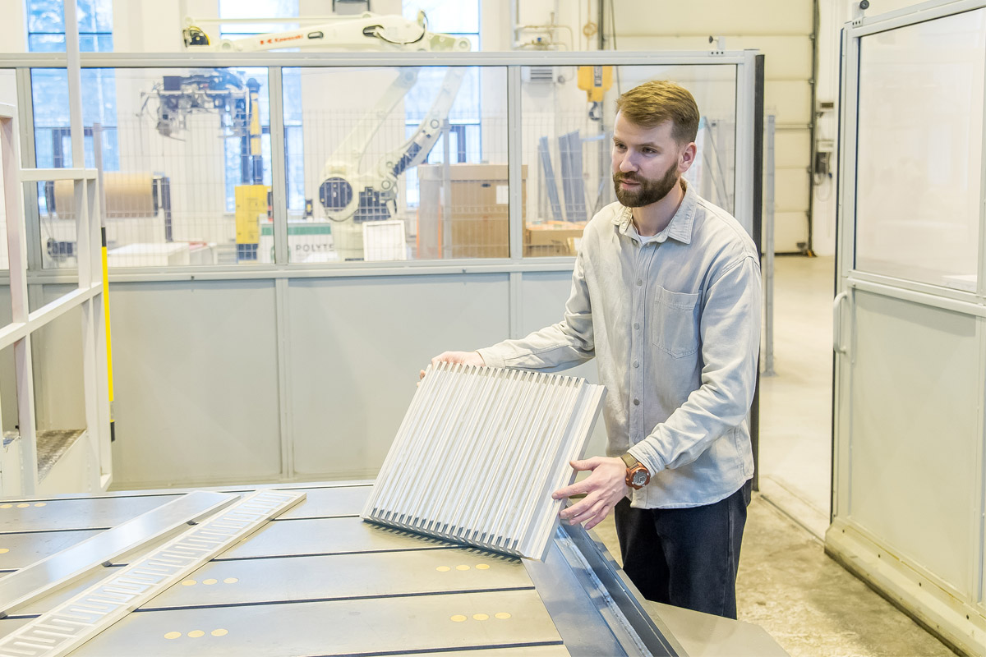
Наука
Ученые Политеха создали легкий и прочный радиатор для охлаждения батарей электротранспорта
Используя технологию сварки трением с перемешиванием, ученые Института машиностроения, материалов и транспорта СПбПУ создали прочный и компактный радиатор для литий-ионных батарей, которые в будущем могут быть использованы для питания электротранспорта.
Получившийся радиатор обладает несколькими функциями. Во-первых, он играет роль дна и основания батареи. Во-вторых, он используется для охлаждения аккумулятора, а при отрицательных температурах через него подается тепло для подогрева батарей (для регулирования этого процесса разработана специальная система управления). Ученые Политеха изготовили первый образец радиатора и в ближайшее время планируют испытания данной системы охлаждения.
Источник: Ученые Политеха создали легкий и прочный радиатор для охлаждения батарей электротранспорта | Политех media (spbstu.ru)

Slide 10
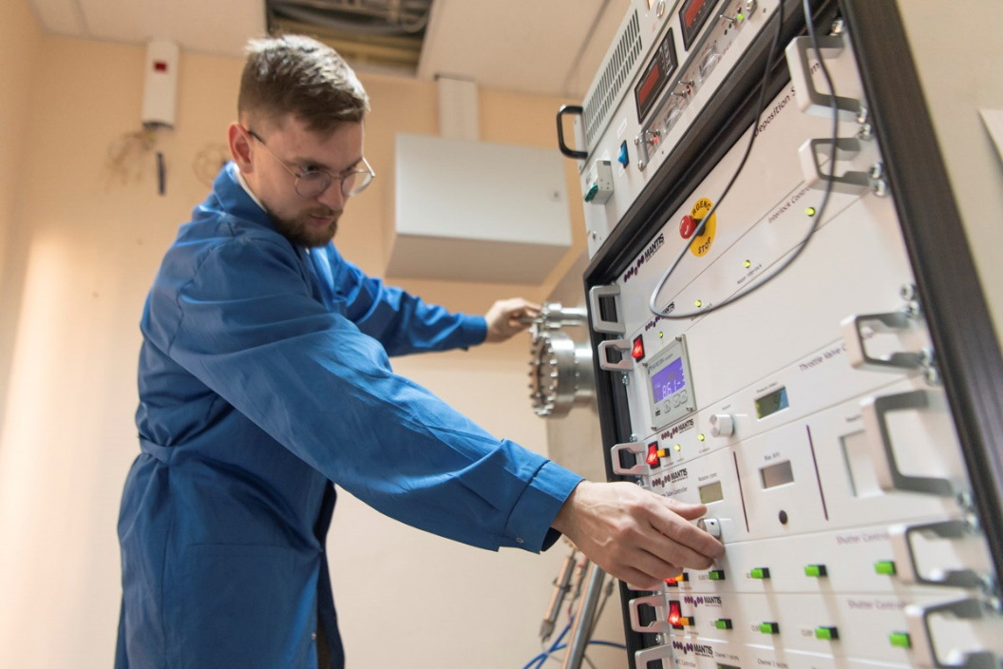
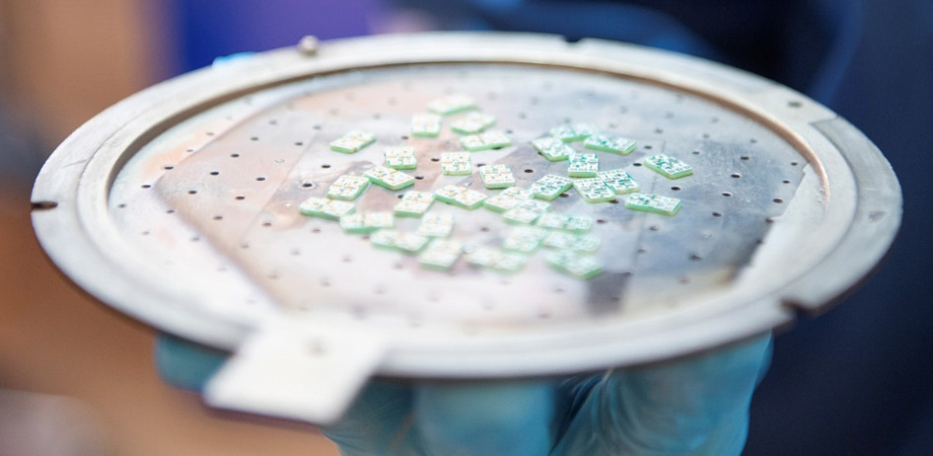
Наука
Ученые Политеха создали эффективный генератор
Ученые Санкт-Петербургского политехнического университета Петра Великого по заказу индустриального партнера разрабатывают термоэлектрический генератор нового поколения, который в десятки раз эффективнее имеющихся на рынке аналогов. Готовый продукт будет внедрен в производство к концу 2021 года.
Термоэлектрический генератор представляет собой устройство, которое переводит тепловую энергию в электрическую, что очень актуально, особенно в связи с мировым трендом на декарбонизацию.
Устройство отличается высоким КПД — для выработки тока, достаточного для зарядки бытовых приборов, хватает нагрева от системы центрального отопления. Предполагается, что термоэлектрический генератор устанавливается около батареи или монтируется в систему отопления, и получаемая электроэнергия идет к электрической разводке и заряжает небольшие приборы. Благодаря малым габаритам устройство может быть переносным. Одним из ключевых моментов является безопасность этой системы как для пользователя, так и для электронного оборудования, которое подключается к этому устройству.
Система спроектирована, в том числе для работы в режиме очень высоких температур, поскольку созданная учеными углеродная наноструктура крайне термоустойчива. Это является несомненным плюсом для применения устройства в промышленности.
Источник https://media.spbstu.ru/news/research/307/

Slide 11
Наука
Самые цитируемые исследования по ЦУР-12
2016-2020
Borodinecs, A., Zemitis, J., Sorokins, J., Baranova, D. V., & Sovetnikov, D. O. (2016). Renovation need for apartment buildings in Latvia. Magazine of Civil Engineering, (8).
Sergeev, V. V., Petrichenko, M. R., Nemova, D. V., Kotov, E. V., Tarasova, D. S., Nefedova, A. V., & Borodinecs, A. B. (2018). The building extension with energy efficiency light-weight building walls. Magazine of Civil Engineering, 84(8).
Klochkov, Y., Gazizulina, A., & Muralidharan, K. (2019). Lean Six Sigma For Sustainable Business Practices: A Case Study And Standardisation. International Journal for Quality Research, 13(1).
Sergeev, S., Kirillova, T., & Krasyuk, I. (2019). Modelling of sustainable development of megacities under limited resources. In E3S Web of Conferences (Vol. 91, p. 05007). EDP Sciences.
Van, S., Cheremisin, A., Glinushkin, A., Krasnoshchekov, V., Davydov, R., & Yushkova, V. (2019). Application of new architectural and planning solutions to create an ecological city (on the example of Shanghai, China). In E3S Web of Conferences (Vol. 140, p. 09008). EDP Sciences.
Gorshkov, A., Murgul, V., & Oliynyk, O. (2016). Forecasted payback period in the case of energy-efficient activities. In MATEC Web of Conferences (Vol. 53, p. 01045). EDP Sciences.
27 цит.
24 цит.
24 цит.
22 цит.
20 цит.
16 цит.

